Slide 1
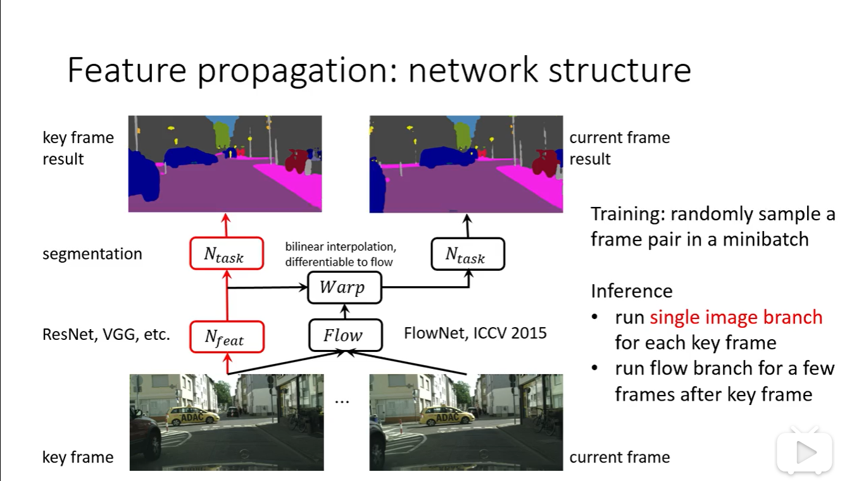
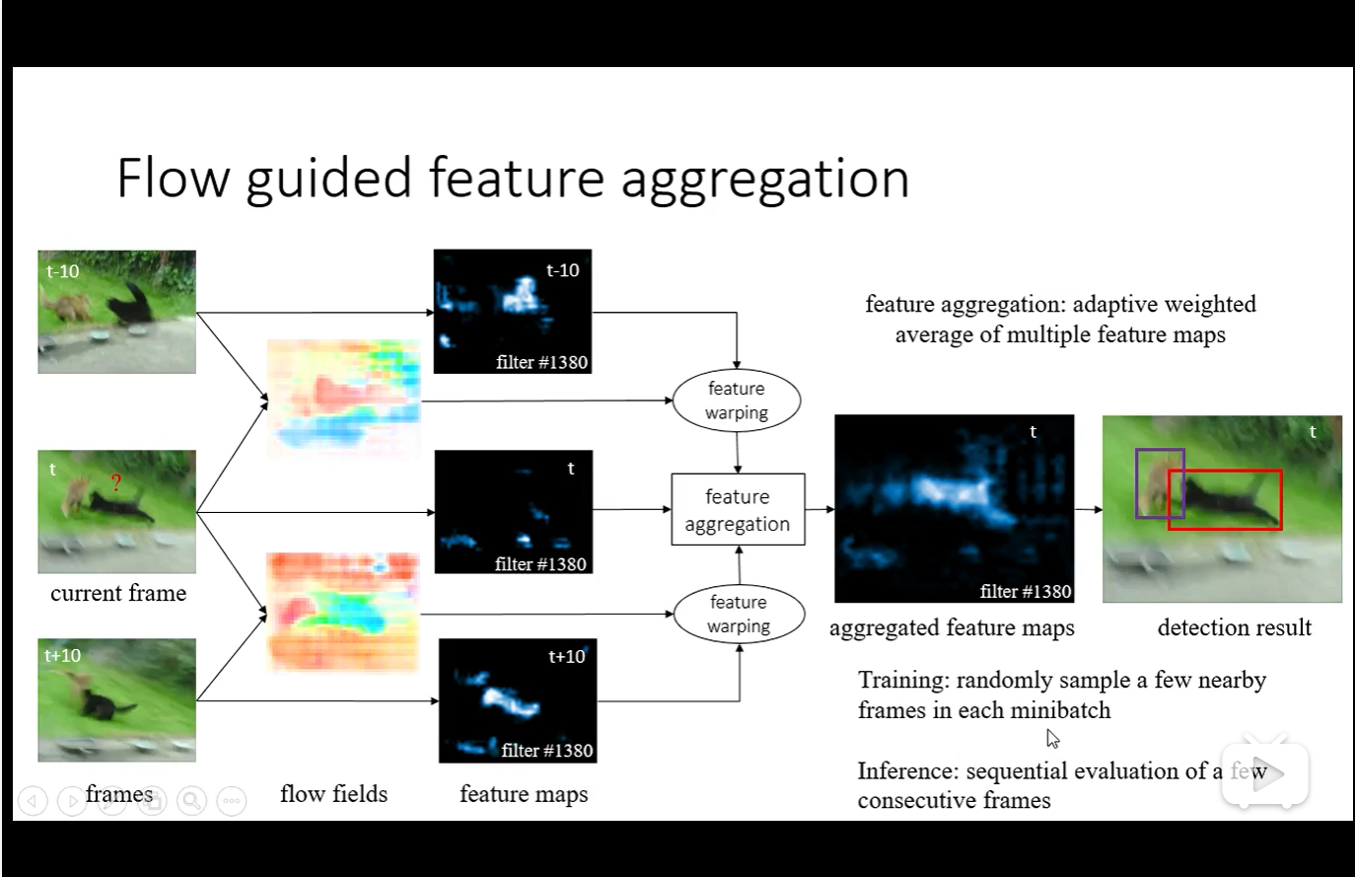
组会报告
Bilibili:av14789193
特征传播：
加速检测损失精度
特征聚合：
损失速度，加强检测精度
1.将flownet换成其他能有效捕捉位置关系的先验（烟雾运动）
2.头部网络可以共享

Slide 2
Deformable Convolutional Networks
传统的CNN只能靠一些简单的方法(比如max pooling)来适应物体的形变，如果形变的太厉害就无能为力了。为了改变这种情况专家们想了很多方法，最常见的有两种： 1、使用大量的数据进行训练。比如用ImageNet数据集，再在其基础上做翻转等变化来扩展数据集，通俗地说就是通过穷举的方法使模型能够适应各种形状的物体，这种方法收敛较慢而且要设计复杂的网络结构才能达到理想的结果。 2、设计一些特殊的算法来适应形变。比如SIFT，目标检测时用滑动窗口法来适应目标在不同位置上的分类也属于这类。
对第一种方法，如果用训练中没有遇到过的新形状物体(但同属于一类)来做测试，由于新形状没有训练过，会造成测试不准确，而且靠数据集来适应形变的训练过程太耗时，网络结构也必须设计的很复杂；对于第二种方法，如果物体的形状极其复杂，要设计出能适应这种复杂结构的算法就更困难了。

Slide 3
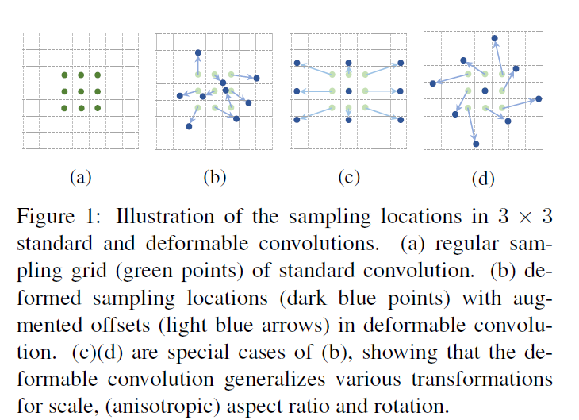
为了解决这个问题，提出了一种可形变的卷积结构(Deformable Convolution Networks)。它对感受野上的每一个点加一个偏移量，偏移的大小是通过学习得来的，偏移后感受野不再是个正方形，而是和物体的实际形状相匹配。这么做的好处就是无论物体怎么形变，卷积的区域始终覆盖在物体形状的周围。

Slide 4
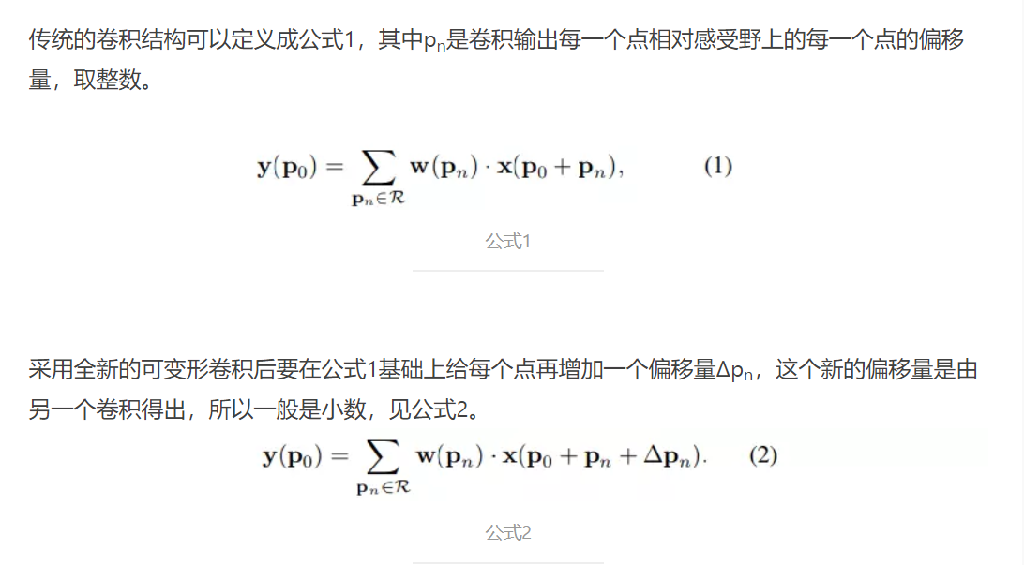
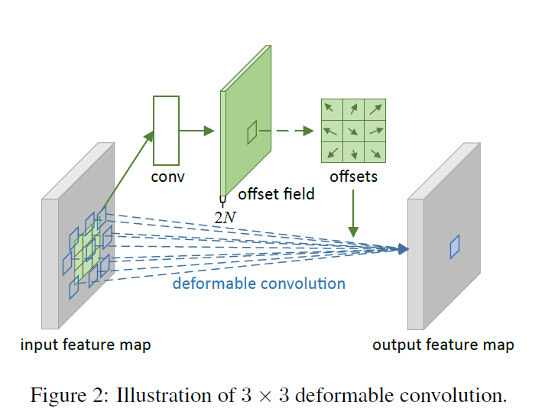
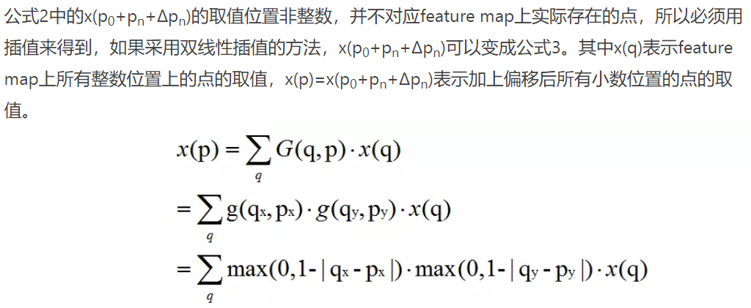
Deformable Convolution

Slide 5
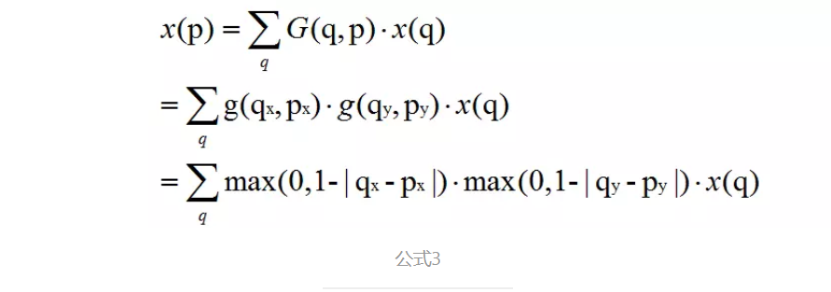
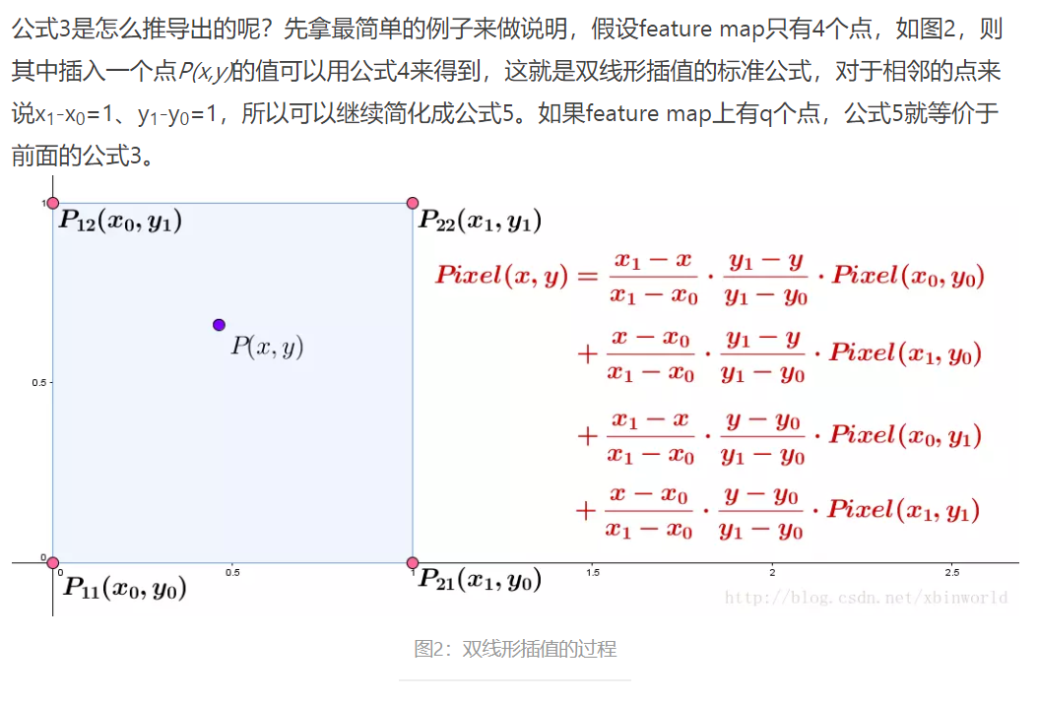
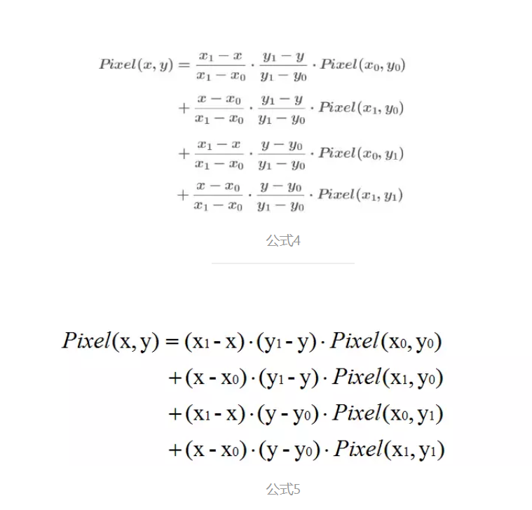

Slide 6
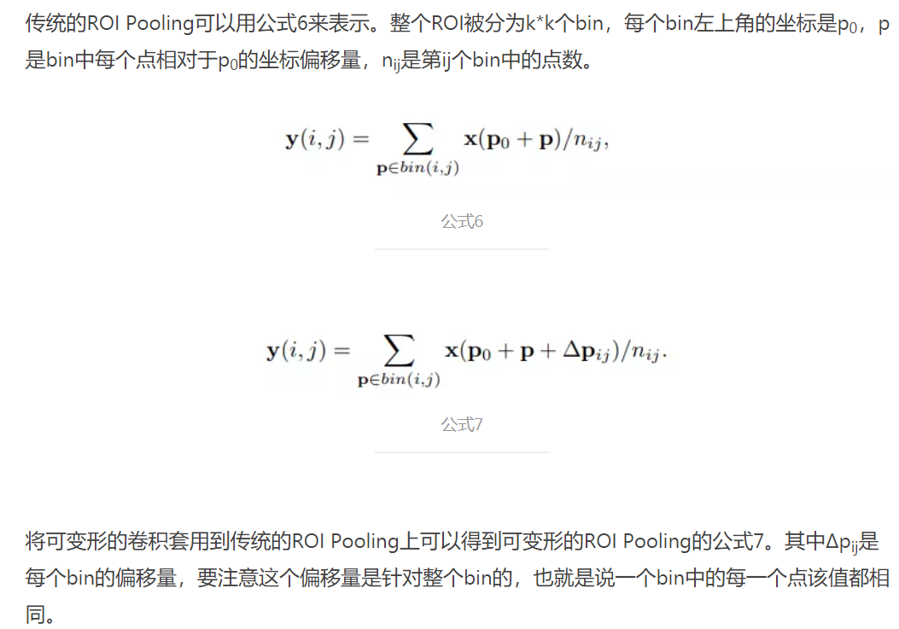
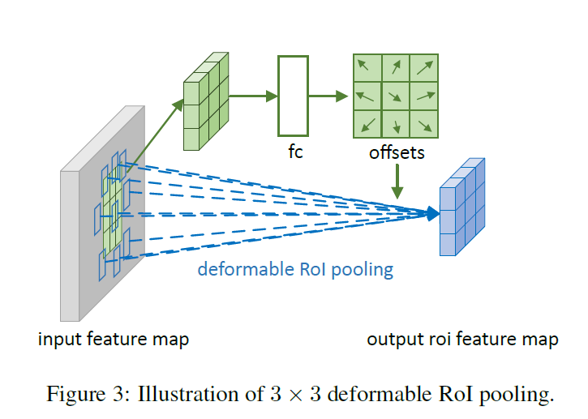
Deformable RoI Pooling

Slide 7
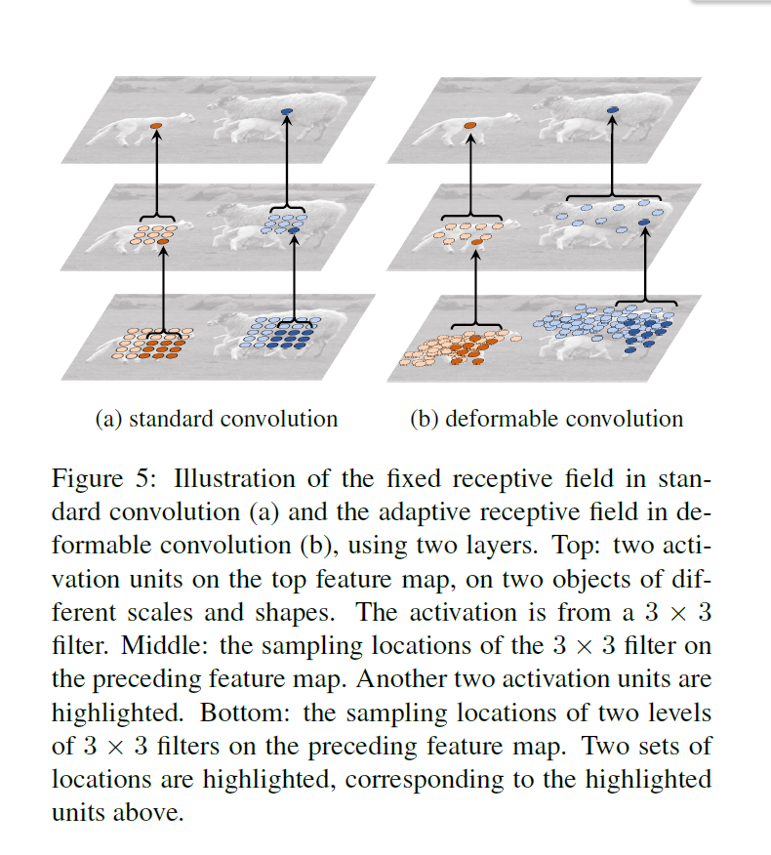
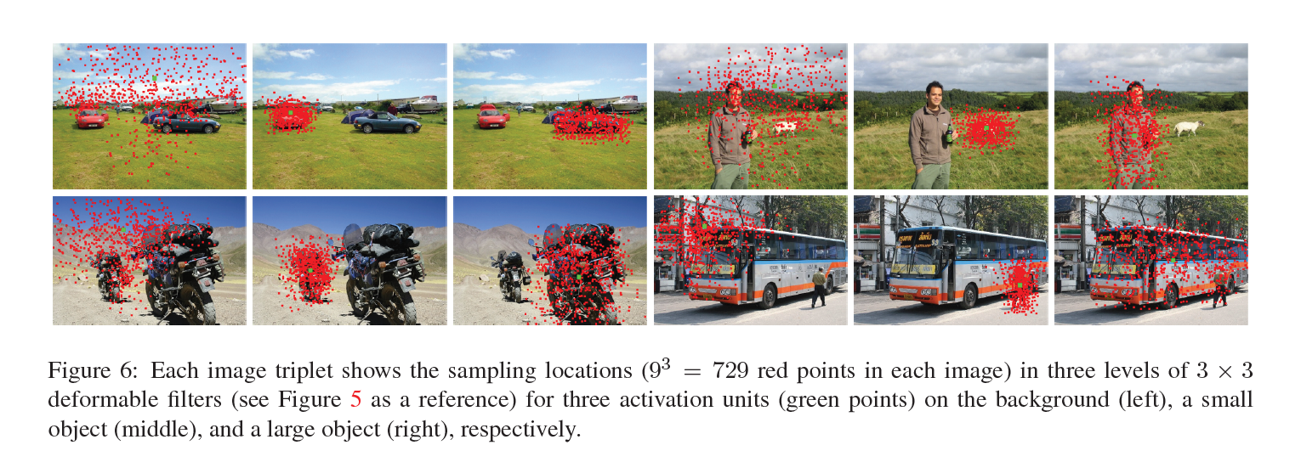
可以看到经过两层的传统卷积和两层的Deformable卷积的对比结果。左侧的传统卷积单个目标共覆盖了5*5=25个采样点，感受野始终是固定不变的方形；右侧的可变形卷积因为感受野的每一个点都有偏移量，造成卷积核在图片上滑动时对应的感受野的点不会重复选择，这意味着会采样9*9=81个采样点，比传统卷积更多。
采样点都集中在了目标点周围

Slide 8
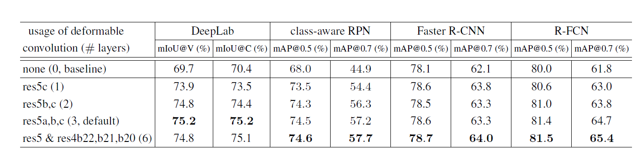
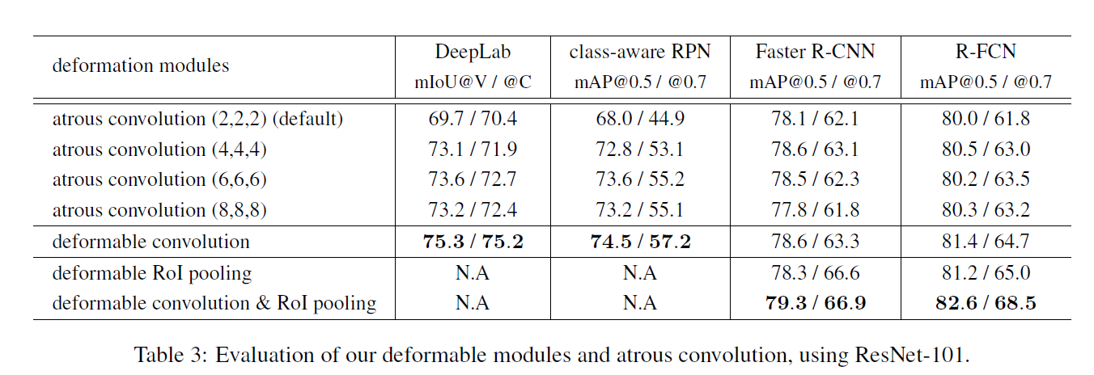
结果

Slide 9
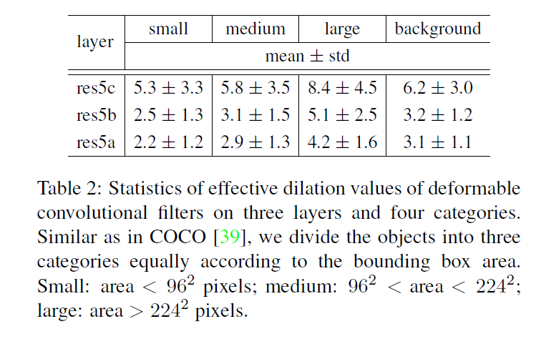
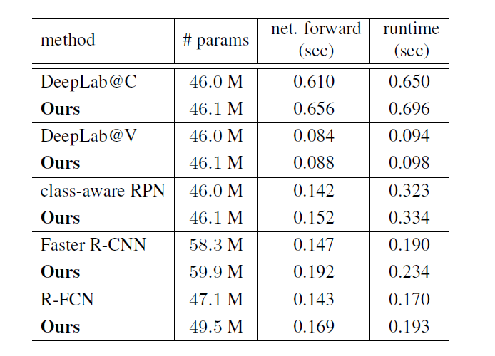
参数量增加并不明显
the receptive field sizes of deformable filters are correlated with object sizes, indicating that the deformation is effectively learned from image content;
2) the filter sizes on the background region are between those on medium and large objects, indicating that a relatively large receptive field is necessary for recognizing the background regions.

